Slide 1

集合

Slide 2
集合
集合类概述
Collection
迭代器
List
并发修改异常
增强for
数据结构
Set
Map

Slide 3
集合类概述
为什么出现集合类？
我们学习的是面向对象编程语言，而面向对象语言对事物的描述是通过对象体现的，为了方便对多个对象进行操作，我们就必须把这多个对象进行存储。而要想存储多个对象，就不能是一个基本的变量，应该是一个容器类型的变量，在我们目前所学过的知识里面，有哪些是容器类型的呢?数组和StringBuilder。首先说StringBuilder，它的结果是一个字符串，不一定满足我们的要求，所以我们只能选择数组，而数组的长度是固定的，不能适应变化的需求，在这种情况下，Java就提供了集合类供我们使用。由此可见集合的长度是可变的。

Slide 4
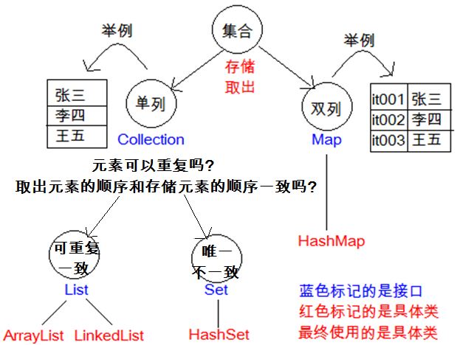
集合类体系结构图

Slide 5
Collection集合概述和使用
Collection集合概述
是单例集合的顶层接口，Collection表示一组对象，这些对象也称为 collection的元素。
JDK 不提供此接口的任何直接 实现：它提供更具体的子接口（如 Set 和 List）实现。
创建Collection集合对象
多态的方式
具体的实现类ArrayList
ArrayList()
添加元素
add(E e)

Slide 6
Collection集合的成员方法
boolean add(E e):添加元素
boolean remove(Object o):从集合中移除元素
void clear():清空集合中的元素
boolean contains(Object o):判断集合中是否存在指定的元素
boolean isEmpty():判断集合是否为空
int size():集合的长度，也就是集合中元素的个数

Slide 7
Collection集合的遍历
Iterator
通过集合的iterator()方法得到
依赖于集合而存在
迭代器，集合的专用遍历方式
Iterator
boolean hasNext():如果仍有元素可以迭代，则返回 true。
E next():返回迭代的下一个元素

Slide 8
Collection集合的练习
Collection集合存储自定义对象并遍历
提示：自定义一个学生类，给出成员变量name和age。遍历集合的时候，在控制台输出学生对象的成员变量值。

Slide 9
List集合的特点
List集合的特点
有序的 collection（也称为序列）。此接口的用户可以对列表中每个元素的插入位置进行精确地控制。用户可以根据元素的整数索引（在列表中的位置）访问元素，并搜索列表中的元素。
与set 不同，列表通常允许重复的元素
List集合的案例
存储字符串并遍历
存储自定义对象并遍历(练习)

Slide 10
List集合特有成员方法
void add(int index,E element):在指定位置添加元素
E remove(int index):删除指定位置的元素
E get(int index):获取指定位置的元素
E set(int index,E element):修改指定位置的元素

Slide 11
List集合的普通for循环遍历
E get(int index):获取指定位置的元素
int size():集合的长度，也就是集合中元素的个数

Slide 12
List集合的练习
List集合存储自定义对象并遍历
提示：自定义一个学生类，给出成员变量name和age。遍历集合的时候，在控制台输出学生对象的成员变量值。
两种方式遍历
迭代器
普通for

Slide 13
List集合特有的列表迭代器
ListIterator
通过集合的listIterator()方法得到
依赖于集合而存在
列表迭代器，List集合特有的迭代器
该迭代器继承了Iterator迭代器，所以，就可以直接使用
特有功能
Object previous():获取上一个元素
boolean hasPrevious():判断是否有元素
注意：ListIterator可以实现逆向遍历，但是必须先正向遍历，才能逆向遍历，所以一般无意义，不使用。

Slide 14
并发修改异常的原因及解决方案
需求：
我有一个集合：List<String> list = new ArrayList<String>();里面有三个元素list.add("hello");list.add("world");list.add("java");
我想判断里面有没有"world"这个元素，如果有，我就添加一个"javaee"元素，请写代码实现。
ConcurrentModificationException
现象
原因
解决方案

Slide 15
增强for的概述及使用
增强for概述
简化数组和Collection集合的遍历
格式：
for(元素数据类型 变量 : 数组或者Collection集合) {
使用变量即可，该变量就是元素
}
好处：简化了数组和Collection集合的遍历
注意事项：增强for的目标要判断是否为null

Slide 16
增强for的练习
List集合存储自定义对象并遍历
提示：自定义一个学生类，给出成员变量name和age。遍历集合的时候，在控制台输出学生对象的成员变量值。
遍历方式
增强for

Slide 17
常见数据结构
栈
队列
数组
链表

Slide 18
List集合子类特点
ArrayList类概述
底层数据结构是数组，查询快，增删慢
LinkedList类概述
底层数据结构是链表，查询慢，增删快
ArrayList集合案例
存储字符串并遍历
三种方式遍历
迭代器
普通for
增强for

Slide 19
ArrayList集合的练习
ArrayList集合存储自定义对象并遍历
提示：自定义一个学生类，给出成员变量name和age。遍历集合的时候，在控制台输出学生对象的成员变量值。
三种方式遍历
迭代器
普通for
增强for

Slide 20
Set集合的特点
Set集合的特点
一个不包含重复元素的 collection。
Set集合的案例
存储字符串并遍历

Slide 21
HashSet集合保证元素唯一性的原理
HashSet如何保证元素唯一性
底层数据结构是哈希表
哈希表依赖于哈希值存储
添加功能底层依赖两个方法：
int hashCode()
boolean equals(Object obj)

Slide 22
HashSet集合的练习
HashSet集合存储自定义对象并遍历
提示：自定义一个学生类，给出成员变量name和age。遍历集合的时候，在控制台输出学生对象的成员变量值。
两种方式遍历
迭代器
增强for
HashSet集合存储自定义对象并遍历
要求：如果对象的成员变量值相同，就认为是同一个元素。
提示：自定义一个学生类，给出成员变量name和age。遍历集合的时候，在控制台输出学生对象的成员变量值。
两种方式遍历
迭代器
增强for

Slide 23
Map集合的概述和使用
Map集合概述
将键映射到值的对象。
一个映射不能包含重复的键。
每个键最多只能映射到一个值。
举例：学生的学号和姓名
创建Map集合对象
多态的方式
具体的实现类HashMap
HashMap()
添加元素
put(K key,V value):添加元素。

Slide 24
Map集合的成员方法
V put(K key,V value):添加元素
V remove(Object key):根据键删除键值对元素
void clear():移除所有的键值对元素
boolean containsKey(Object key)：判断集合是否包含指定的键
boolean containsValue(Object value):判断集合是否包含指定的值
boolean isEmpty()：判断集合是否为空
int size()：返回集合中的键值对的对数

Slide 25
Map集合的获取方法
V get(Object key):根据键获取值
Set<K> keySet():获取所有键的集合
Collection<V> values():获取所有值的集合
Set<Map.Entry<K,V>> entrySet()
获取键值对对象的集合
遍历的时候再讲解

Slide 26
Map集合的遍历方式
方式1：根据键找值
获取所有键的集合
遍历键的集合，获取到每一个键
根据键找值
方式2：根据键值对对象找键和值
获取所有键值对对象的集合
遍历键值对对象的集合，获取到每一个键值对对象
根据键值对对象找键和值

Slide 27
HashMap集合的练习
练习1：两种方式遍历
HashMap<String,Student>
键：String 学号
值：Student 学生对象
练习2：任选一种方式遍历
HashMap<Student,String>
键：Student 学生对象
值：String 学生住址
要求：如果学生对象的成员变量值相同，就说明是同一个键。

Slide 28
集合的嵌套练习
练习1：
ArrayList嵌套HashMap
练习2：
HashMap嵌套ArrayList

Slide 29


